Slide 1
ATLAS 缪子探测器升级进展
孙勇杰
代表国家重点研发计划项目
《LHC实验探测器升级》-- 课题2

Slide 2
outline
课题任务目标和进度安排
课题完成情况
  RPC触发探测器研究
  前向缪子探测器进展
  MDT TDC ASIC电子学进展
下一步工作安排、存在的问题&对策
人才和队伍
经费使用和档案管理
总结&展望

Slide 3
课题研究目标
完成研制ATLAS 二期升级所要求的窄气隙RPC μ子触发探测器及读出电子学，建造10个可直接应用二期升级的RPC μ子触发探测器；
研制满足ATLAS 二期升级要求的基于多气隙阻性GEM探测器的前向μ子触发探测器原型；
合作完成高集成度、高精度的ASIC TDC设计。
为ATLAS Phase-II升级做出实际性贡献：新型探测器/电子学技术预研究，确定方案，为建造做好准备；
紧跟高/超高亮度碰撞实验高性能探测器发展方向，探索提高探测器性能的新途径、新方法；
实现立足国内的技术储备和人才储备。

Slide 4
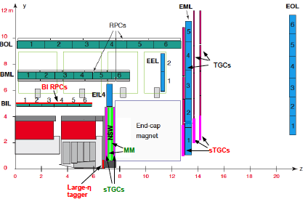
ATLAS Phase-II升级
缪子探测器
MDT电子学升级
窄气隙RPC缪子触发探测器
前向缪子探测器（多层GEM）
完成μ 子探测器和一级触发及相关电子学的预研究, 确定方案并启动建造

Slide 5
课题考核指标
成果名称 | 指标名称 | 指标值
窄气隙RPC | 探测效率 | 95%
 | 计数率 | > 1 kHz/cm²
 | 时间分辨 | < 1 ns
 | 位置分辨 | < 1 mm
多气隙阻性GEM探测器 | 计数率 | 100 kHz/cm²
 | 时间分辨 | < 1 ns
 | 位置分辨 | < 150 μm
 | 探测效率 | > 95%
TDC ASIC芯片 | 通道数 | 24 通道/芯片
 | 时间精度 | ~ 780 ps
 | 触发模式 | 无触发模式读出

Slide 6
本年度工作计划

Slide 7
窄气隙RPC研究进展：
  双端读出方法研究
  新型读出板研究

Slide 8
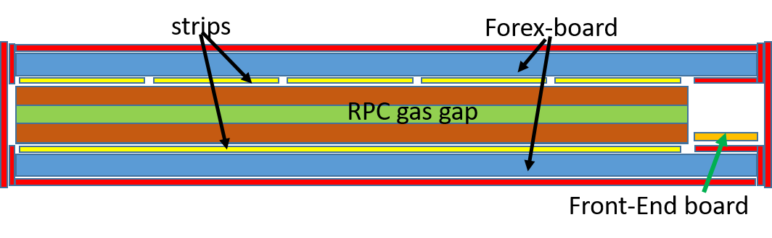
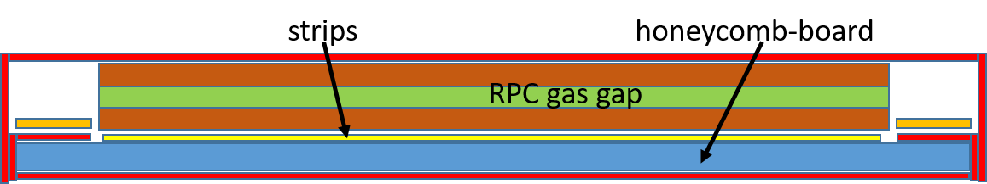
双端读出方法研究
现有方法：
RPC两侧沿η和φ方向分别单端读出
位置分辨主要取决于条间距
双端读出：
RPC一侧沿φ方向读出条，双端读取信号
利用双端时间差确定沿条位置
节省电子学通道数
节省厚度空间

Slide 9
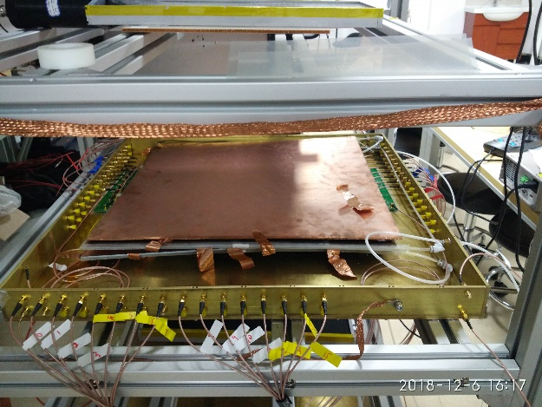
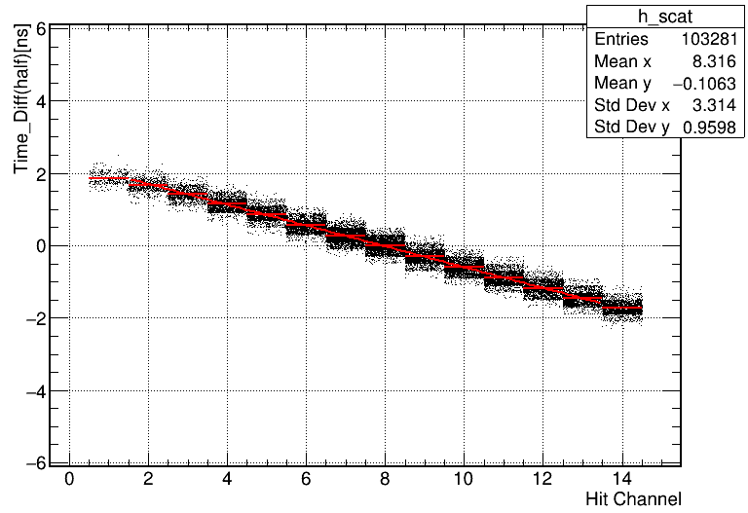
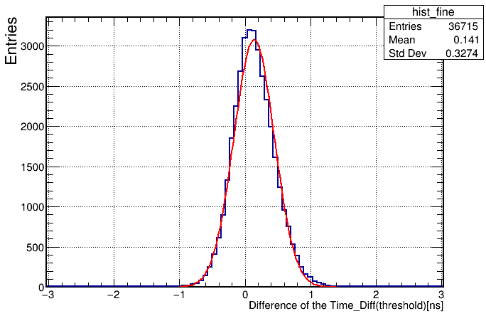
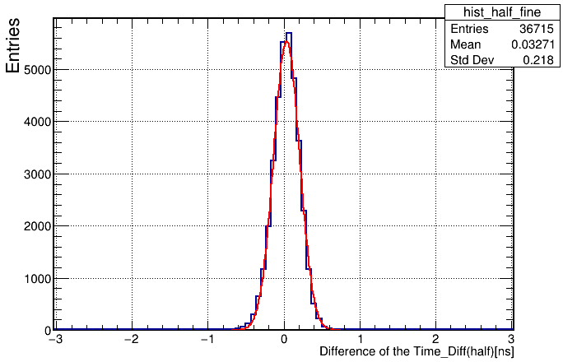
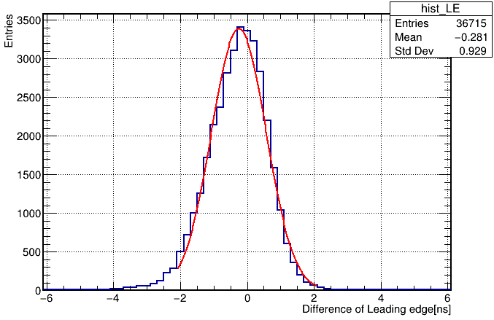

双端读出的位置分辨
详见全印报告：“Status and plan of ATLAS RPC Phase II upgrade at USTC ”
50x50cm²原型探测器，波形采样获取数据
  信号传输速度：53 ps/cm
  采用不同的定时方法，位置分辨：
    过阈定时：~ 2.1 cm
    半幅定时：~ 1.1 cm
    达峰时间：~ 1.4 cm
  时间分辨：~ 570 ps
1/v = 53 ps/cm
Spatial resolution = 2.05 cm
Spatial resolution = 1.14 cm
Time resolution = 0.57 ns
$$σ=\frac{σ_{DTD}∙v}{2×\sqrt{2}}$$

Slide 10
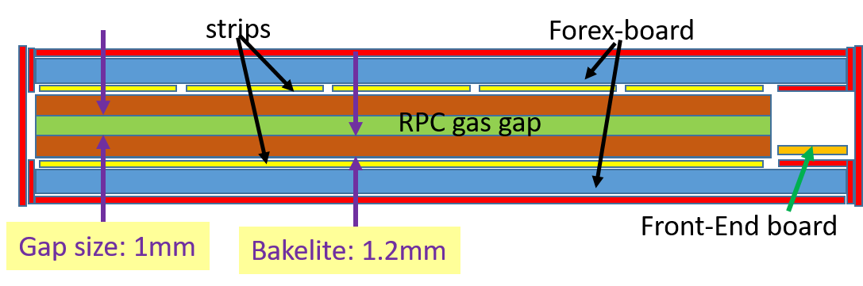
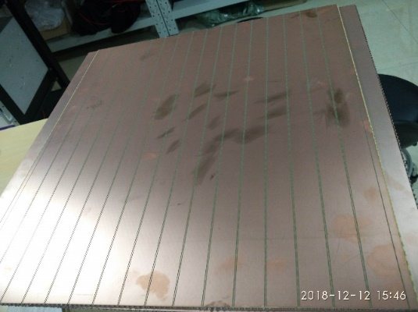
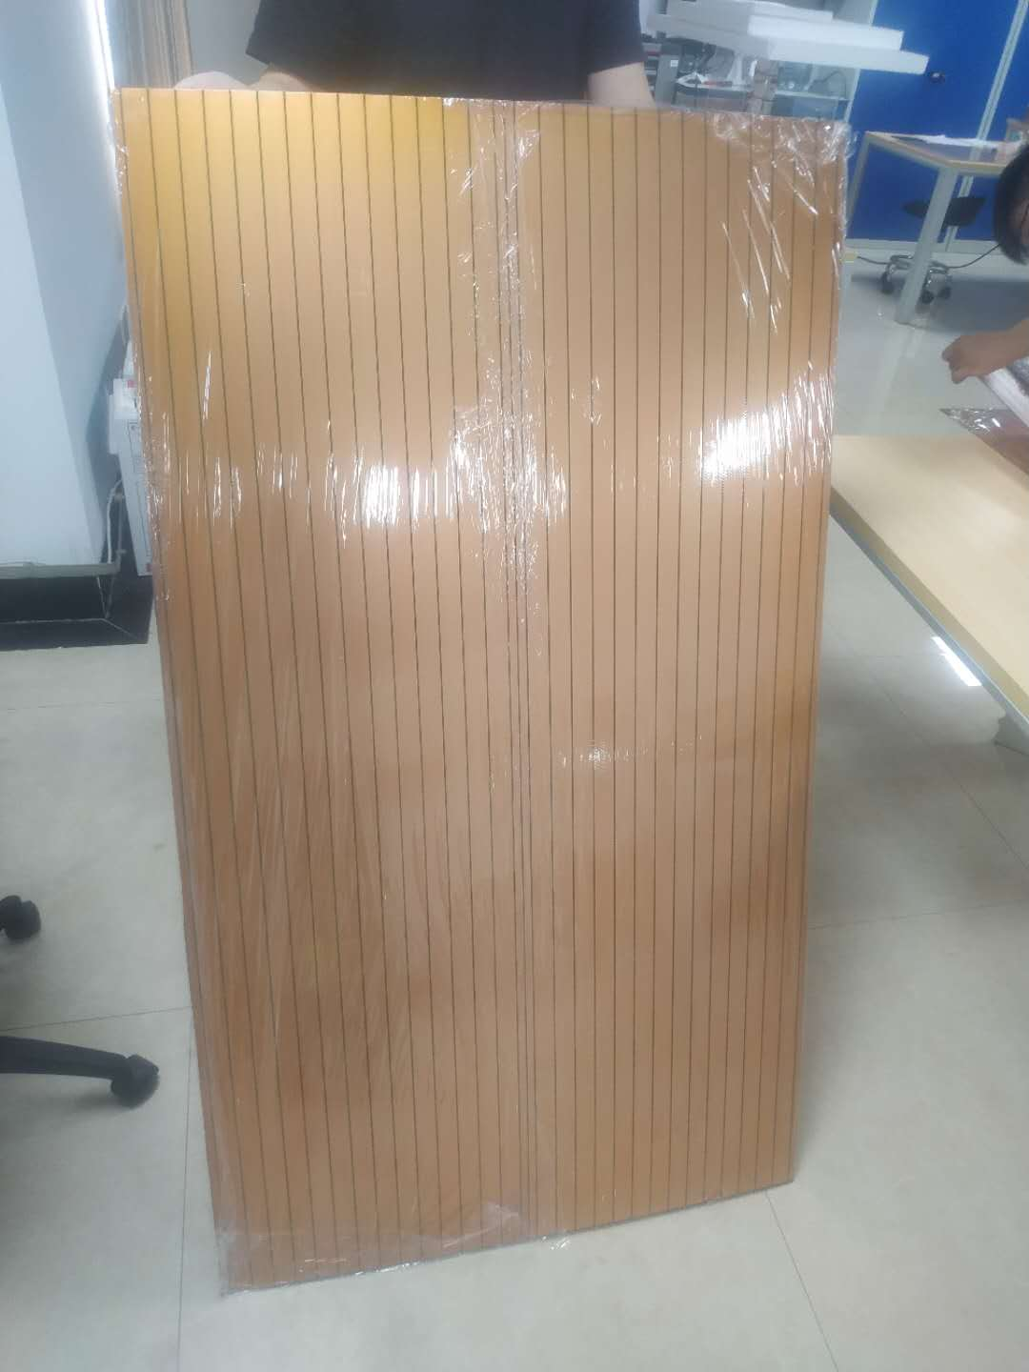
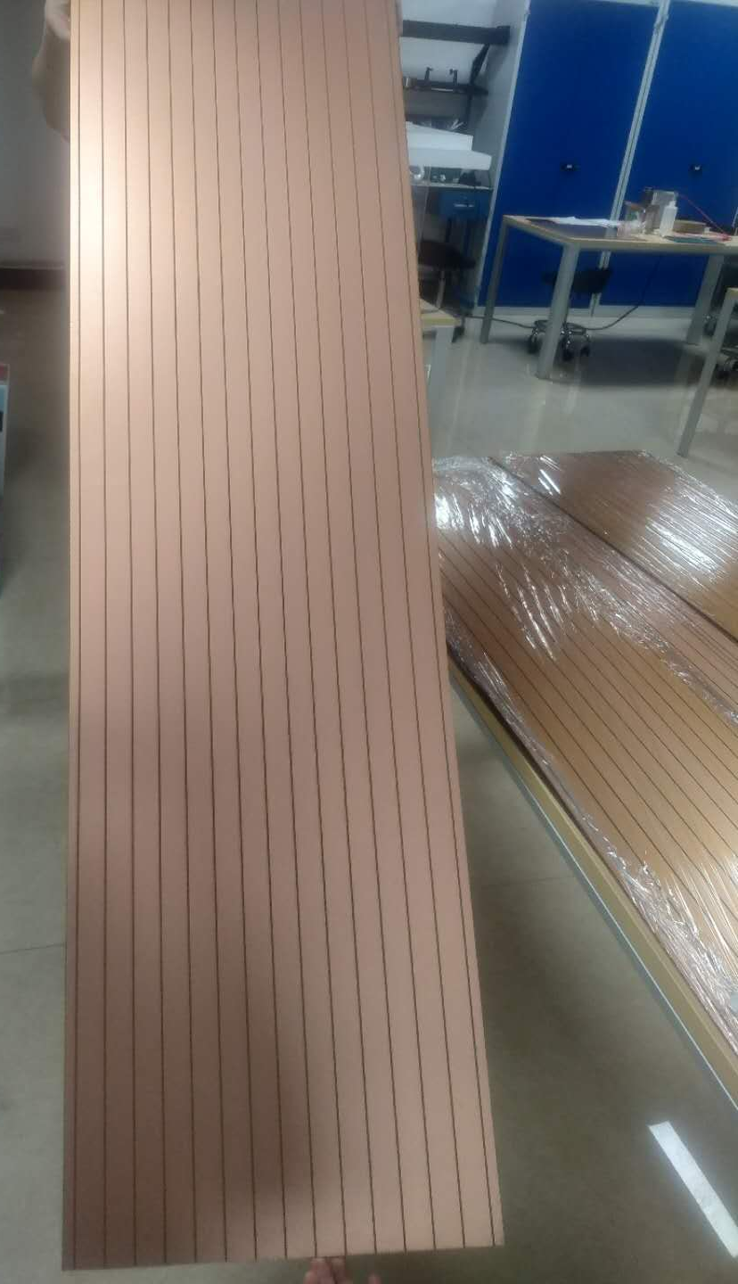
蜂窝结构读出板研究
主要因素
  特性阻抗：ε_{r} ↓ S ↓ d ↑
  空间限制
泡沫材料： ε_{r}~1，轻，脆
蜂窝板结构：ε_{r}~1，轻，硬
  完成原型板研制：1.4m×0.4m
  完成pcb拼接蜂窝板：1.4m×0.8m
  1.8m×1.1m pcb制作（SDU）
  柔性板、FR4基材pcb制作
50x50cm
140x80cm
140x40cm

Slide 11
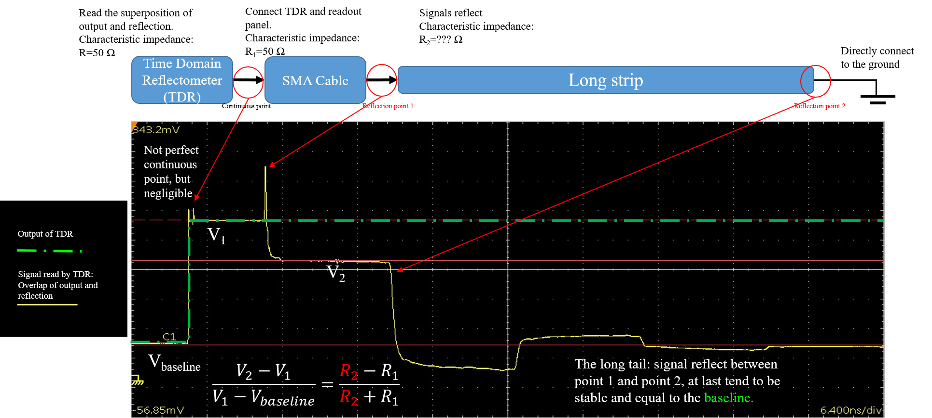
蜂窝读出板特性阻抗测量
测试结果：R₂ ~ 25 Ω，与泡沫结构读出板近似！

Slide 12
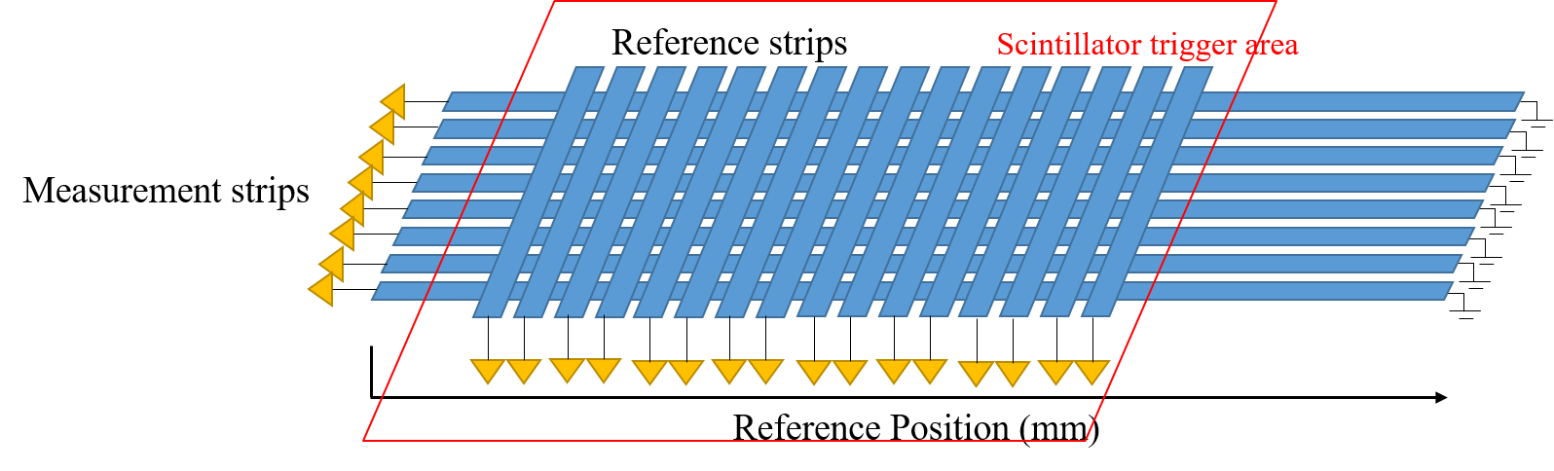
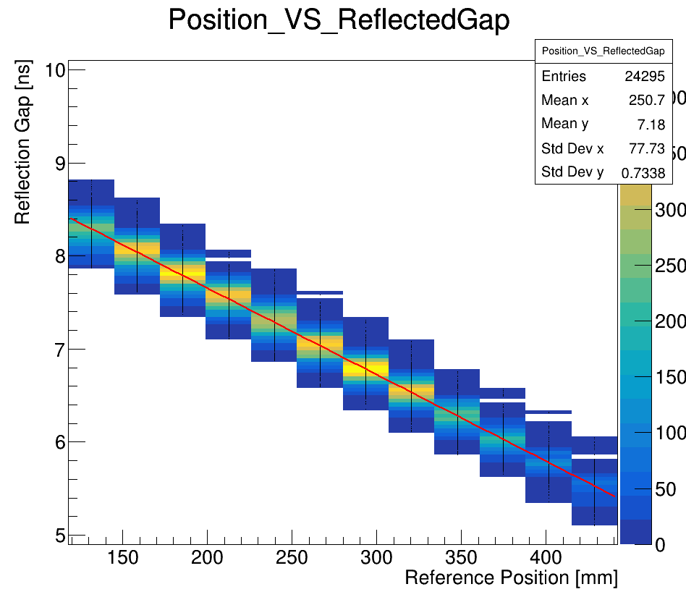
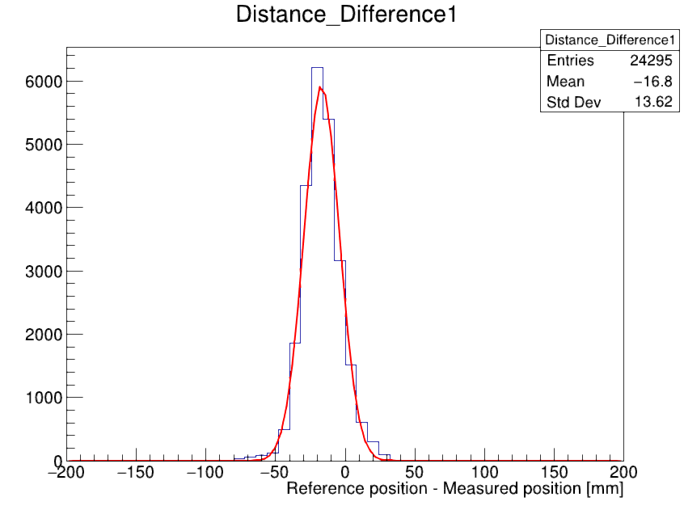
单端反射法定位
1m
远端接地
信号读出端
读出条远端接地，读出端测量直接－反射信号时间差定位
读出条长度：1m
信号传输速度：~ 47 ps/cm
位置分辨：~ 1 cm
1/v = 47 ps/cm
Spatial resolution = 1.0 cm
Measured – Reference position [mm]

Slide 13
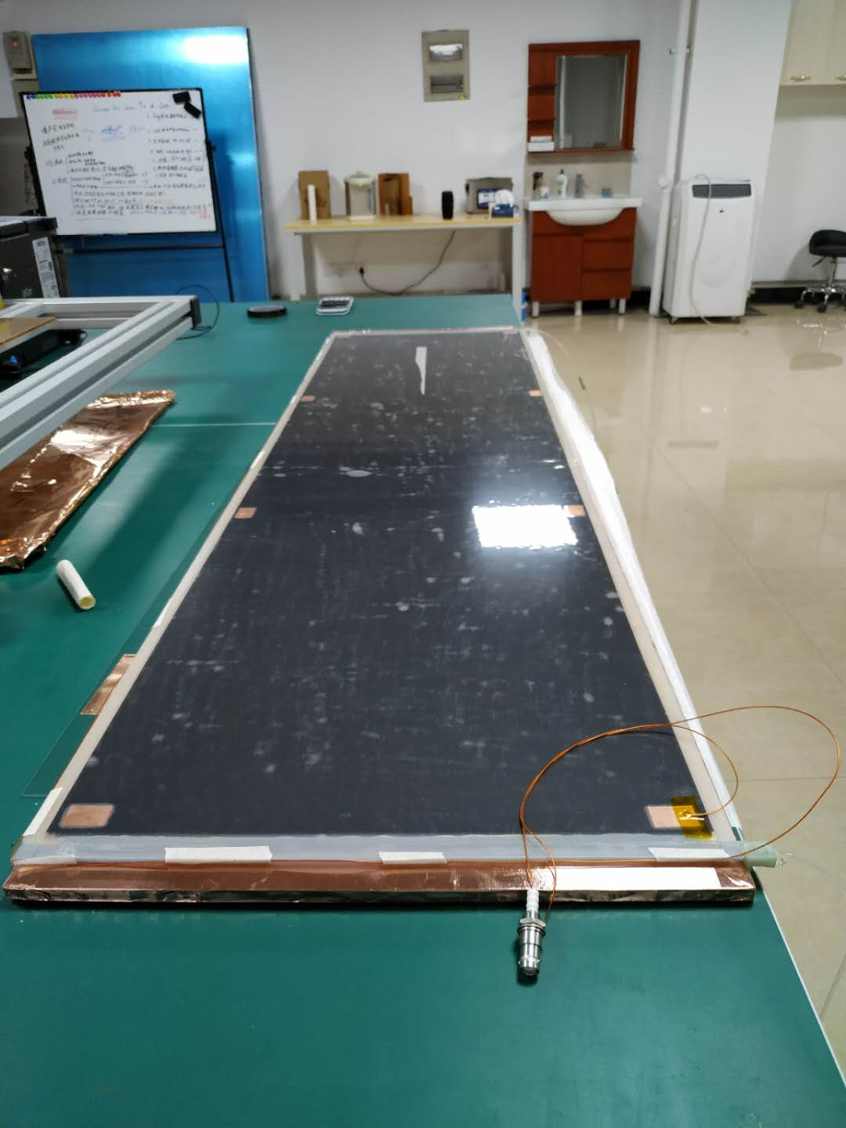
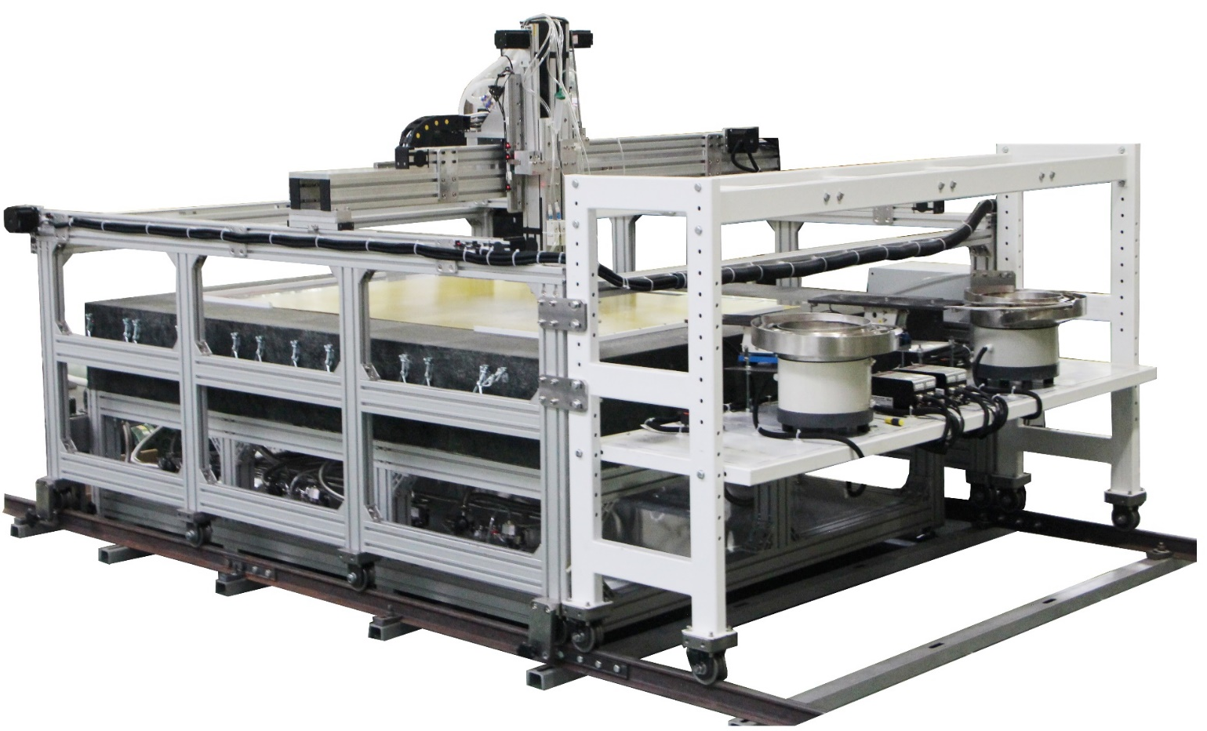
RPC gas gap研制
RPC gas gap生产平台
有效工作面积：250×180 cm²
玻璃RPC gas gap140×40 cm²

Slide 14
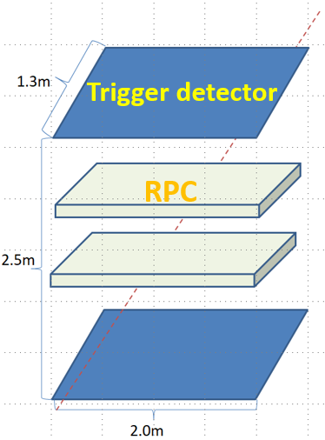
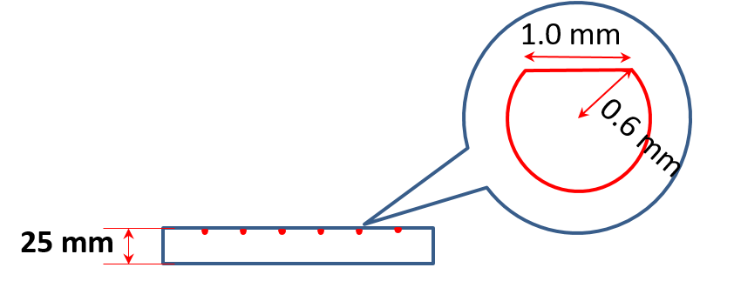
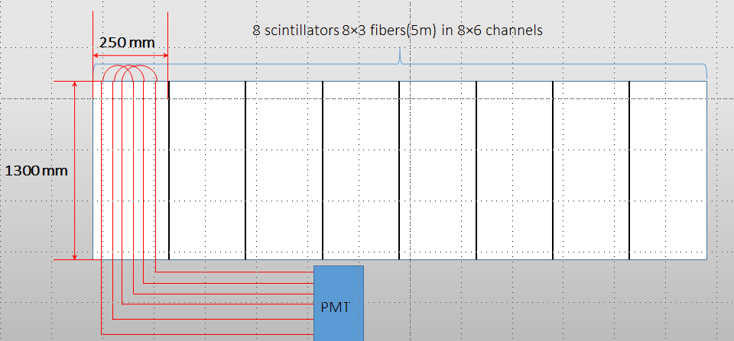
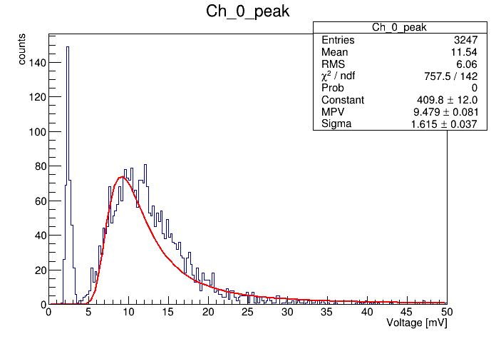
大面积宇宙线触发系统@ SDU
山东大学采用闪烁体+波长位移光纤+PMT研制大面积宇宙线触发系统，用于RPC批量测试。
设计方案主要参数：
  有效面积：200×130 cm²
  闪烁体：130×25 cm²×8块
  WLS光纤：5米×3×8
  24根光纤接入同一个PMT
已采购波长位移光纤和PMT
已签订闪烁体采购合同
100×25 cm²原型探测器：宇宙线μ子谱

Slide 15
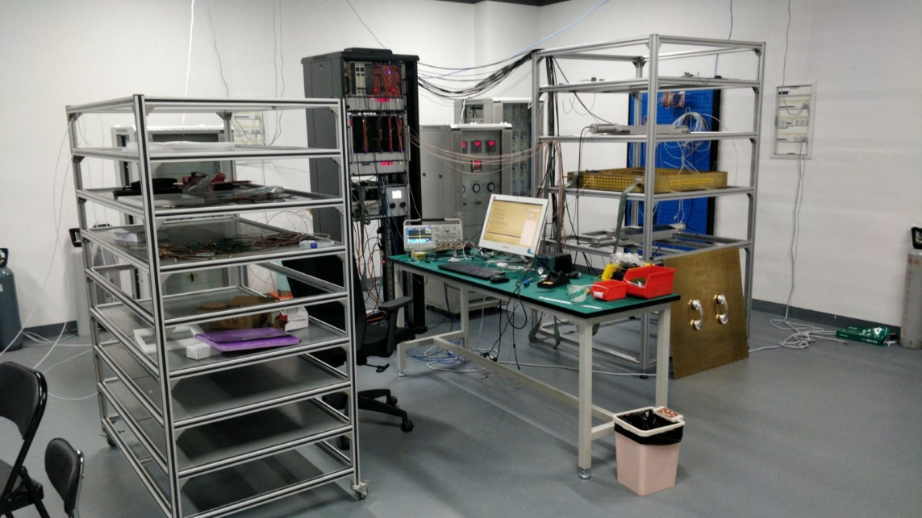
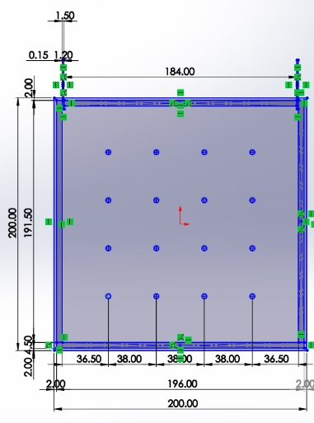
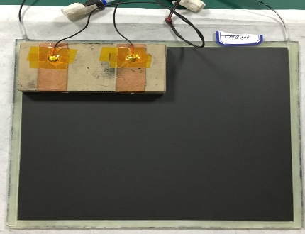
RPC R&D @ SJTU
详见Francois报告：“Resistive Plate Chamber upgrade studies for the ATLAS Phase-II”
自去年以来，搭建了RPC测试平台，并建立了两套气体系统(ATLAS and SDHCAL)，分别为bakelite和glass RPC提供气体混合。RPC的基本测试已经开始
气流模拟：利用RPC气流模拟来优化气室的制作
  进(出)气孔的位置
  垫片的间隔、相对位置
  垫片的尺寸，等等
玻璃RPC制作：
  基于不同的结构设计来制作玻璃RPC并进行漏气等测试，在科大喷涂石墨层以及进行后续相关测试
  同时也利用科大提供的玻璃制作了RPC气室。
  可能由于所用垫片不同或是其他制作的原因，测试的I-V曲线和科大的有所不同，需要进一步研究
下一步计划
  进一步完善宇宙射线测试平台：调试信号读出，提升气体湿度控制，…
  优化玻璃RPC的制作流程、材料和技术，深化对气流模拟以及气体混合模拟的研究
  设计、测试RPC，参与相关大规模生产

Slide 16
前向缪子探测器研究进展
详见刘建北教授报告：“R&D progress on the large-eta muon tagger ”

Slide 17
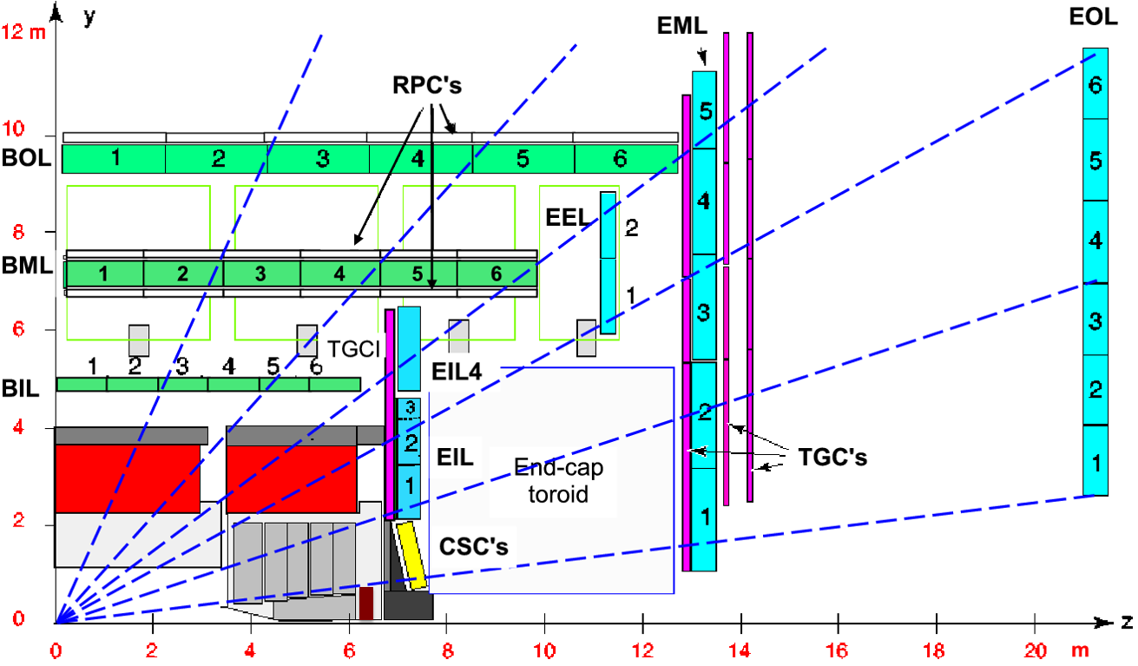
课题目标,考核指标以及本年度计划
课题目标：
研制满足ATLAS二期升级要求的基于多气隙阻性GEM的前向μ子探测器原型
考核指标：
计数率： ～100kHz/cm²
时间分辨： < 1ns
位置分辨： < 150μm
探测效率： > 95%
本年度计划：
多气隙阻性GEM 探测器原型时间分辨好于1ns

Slide 18
本年度研究进展
研制出 “DLC+Cu”阻性电极，进而腐蚀出全阻型GEM结构。
制作出4气隙全阻性GEM探测器原型，无感应信号。
原因推断：有效权场比低 + 增益偏低
暂停全阻性GEM技术路线，尝试采用DLC-THGEM技术路线研制全阻性井型结构。
试制出4气隙全阻性THGEM探测器原型，并观测到信号。

Slide 19
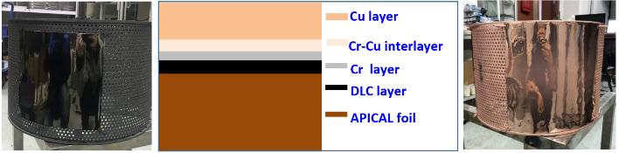
“DLC+Cu”阻性电极，全阻性GEM结构
在APICAL基材上沉积DLC阻性薄膜，然后镀层，形成DLC+Cu阻性电极
利用DLC+Cu阻性电极制作全阻性GEM结构
铜
Apical
DLC

Slide 20
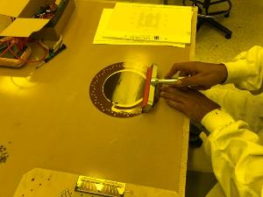
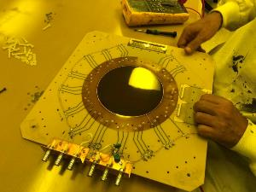
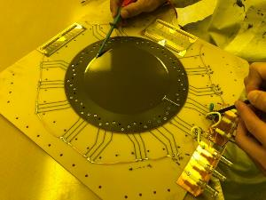
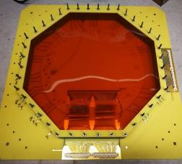
4气隙全阻性GEM探测器原型
4气隙全阻性GEM探测器原型的装配和测试
利用X射线测试探测器原型，读出电极有明显的输出电流，但观测不到任何感应信号。
原因推断：由于全阻性结构，使得雪崩区域只占权场区域很小一部分，造成感应信号微弱。此外，探测器增益偏低也是一个原因。
暂停全阻性GEM技术路线，决定尝试新的技术路线：DLC-THGEM

Slide 21
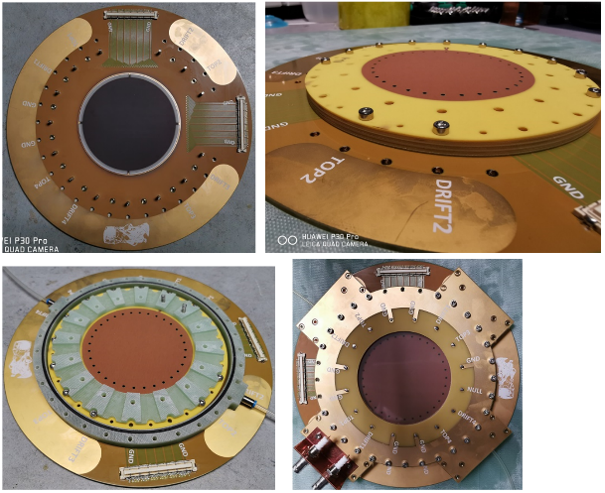
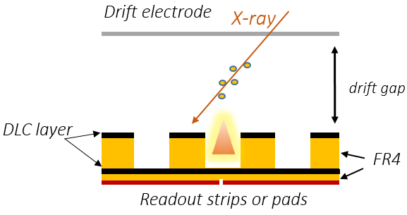
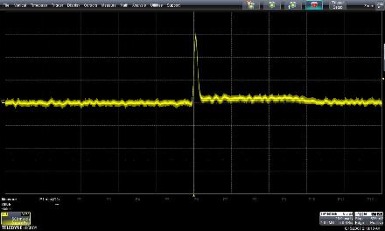
4气隙全阻性THGEM探测器原型
探测器原型的制作
基于DLC的全阻性THGEM
PCB上制作雪崩放大结构：雪崩区的比例大幅提高；可以完全自主研发（不涉及绝缘基材腐蚀）
观测到了明显的感应信号！
增益可达～7000

Slide 22
小结
暂停了全阻性GEM技术路线，尝试采用DLC-THGEM技术路线，并制作出了4气隙全阻性THGEM探测器原型。目前已观测到了感应信号，但尚未测试其时间分辨性能。
由于更改技术路线，研究进度相比任务书计划有所滞后。

Slide 23
MDT TDC ASIC电子学进展

Slide 24
年度任务完成情况
本年度计划目标为进行MDT TDC ASIC的设计，提交流片。
此研究目标顺利完成，通过与美国密歇根大学的合作，提前完成了第一版原理验证ASIC的设计和测试，以及第二版ASIC的设计。目前已完成第二版TDC ASIC设计并提交流片制作，并启动了测试工作。
通过第二版TDC ASIC的设计和测试，时间精度RMS好于300 ps，Bin Size达到780 ps，单芯片集成24个前后沿测量通道和2个320 Mbps串行数据接口。
将在下一年度启动完成第二版TDC ASIC的测试，并考虑进行第三版TDC ASIC的优化设计。

Slide 25
重要进展和成果
（1）完成了第二版ASIC的设计，并提交流片
第二版ASIC版图
第二版TDC ASIC原理结构示意图
在完成第二版电路原理图后，进行了版图的设计。在此版本中同时兼容无硬件触发和触发两种数据读出模式，并集成了双320 Mbps数据读出接口。
基于130 nm CMOS工艺完成了全芯片的设计，并完成了流片制作。
晶核及封装后照片

Slide 26
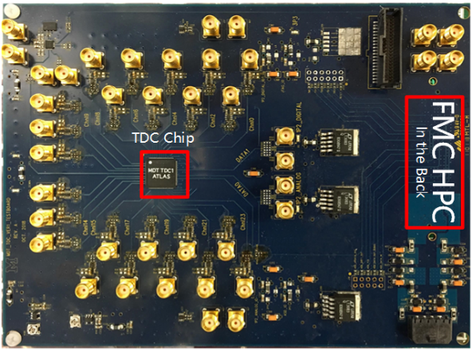
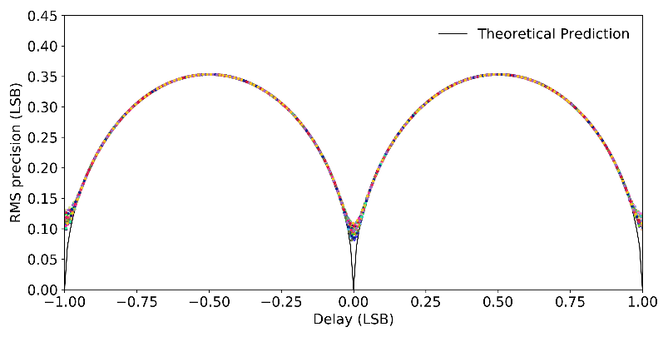
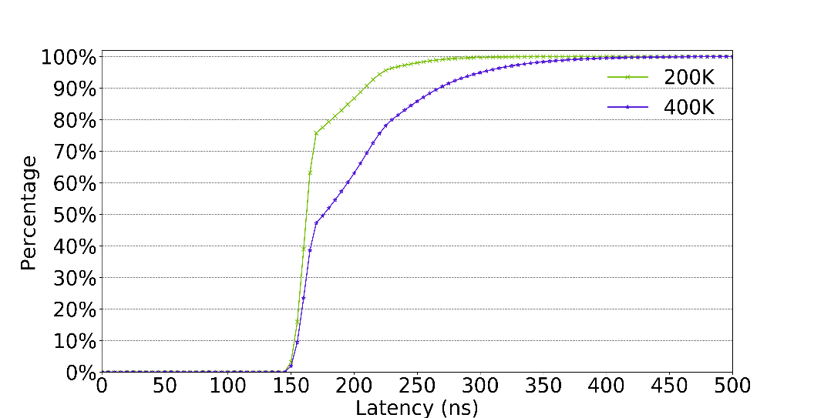
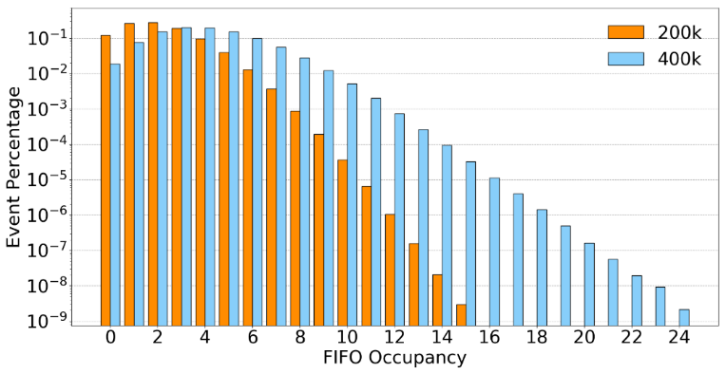
重要进展和成果
（2）启动第二版ASIC的测试
测试结果表明，此第二版TDC时间测量精度好于300 ps RMS。
时间精度（RMS）测试结果
读出接口测试：
成功达到2×320 Mbps数据率。
400 kHz/ch背景事例率下，丢包率小于10⁻¹⁵，450 ns内可以送出99.9%的数据，满足应用需求。
读出延时分布测试结果
读出FIFO占有率分布测试结果

Slide 27
下一步工作安排
RPC研究：ATLAS BIS实际尺寸RPC装配和测试
  已完成bakelite gas gap的订购
  开展pcb、蜂窝板制作工艺研究和测试
  大面积RPC的装配研究
  生产并测试2块大面积宇宙线触发探测器
前向缪子探测器：
  在实验室搭建宇宙线测试系统，预期能在2019年完成系统搭建并给出初步的测试结果。
MDT TDC ASIC：
  完成第二版TDC ASIC的测试，并考虑进行第三版TDC ASIC的优化设计。

Slide 28
文章、会议报告
文章
Zhou Y, Lv Y, Shang L, et al., “Fabrication and performance of a μRWELL detector with Diamond-Like Carbon resistive electrode and two-dimensional readout”, Nuclear Inst. and Methods in Physics Research, A 927 (2019): 31-36.
Yu Liang, Jinhong Wang, et al., “Design and performance of a TDC ASIC for the upgrade of the ATLAS Monitored Drift Tube detector”, Nuclear Inst. and Methods in Physics Research, A 939 (2019) pp.10-15.
Q. Li, et al., “Performance Study of HL-LHC ATLAS RPC Prototype”, JINST, RPC2018 Proceeding
X.Y. Xie, et al., “A new approach in simulating RPC and searching for the causes of large cluster size of RPC”, JINST, RPC2018 Porceeding.
会议报告
“Production and performance study of Diamond-Like Carbon for the resistive electrode in MPGD application”，The 15th Vienna Conference on Instrumentation, Feb.2019, Vienna, Austria;
“R&D on THGEM with Resistive Diamond-like carbon coating”, The 6th International Conference on Micro Pattern Gaseous Detectors, May 2019, La Rochelle, France

Slide 29

人才队伍
参加单位
  山东大学、上海交通大学、中国科学技术大学
研究团队骨干
  赵政国，院士、教授
  刘衍文：教授，科学院优青
  梁昊：副教授
  孙勇杰：副教授
  周意：副研究员
  郭军：研究员，青年千人
  冯存峰：教授
  聘任Toni Baroncelli为科大访问教授
  现任ATLAS Muon Institute Board主席

Slide 30
经费使用：执行率~66.2%
 | 分项名称 | 预算数 | 余额
1 | 设备费 | 16.2 | 0.2
2 | 材料费 | 319.7 | 181.7
3 | 测试化验加工费 | 77 | 49.4
4 | 燃料动力费 | 14 | 14
5 | 差旅费 | 31.8 | 4.9
6 | 会议费 | 14.4 | 13.4
7 | 国际合作与交流费 | 134.1 | 5.6
8 | 出版文献 | 3.2 | 2.7
9 | 劳务费 | 160.4 | 113.4
10 | 专家咨询费 | 5 | 2.8
11 | 其他 | 86.8 | 17.7
12 | 间接费 | 137.4 | 13.8
13 | 外拨 | 240 | 67
 | 合计 | 1240 | 419.6

Slide 31
存在的问题和对策
随着课题进展的深入，一些问题逐渐显现：
  原定研究目标与ATALS升级具体要求可能存在差异
  原定研究路线可能存在问题
  研究进度对合作组其他单位的依赖
  测试条件受到限制等
在确保达到考核指标的前提下，调整状态，积极应对：
  通过调整研究重点，满足升级工作的需求，匹配时间节点
  及时调整技术路线，改进研究方案，寻找新技术、新方法
  与合作组单位沟通协调，同时发展独立的研发能力
  寻求其他可能，或可替代的测试方法
档案管理：
  已提交年度技术报告、中期进展报告等科技报告
  研发过程中的归档管理仍有待加强

Slide 32
小结
本课题各研究方向，均按计划有序进行
  测试了RPC原型探测器的主要性能，验证了双端读出方法的可行性
  完成了多气隙阻性THGEM原型探测器制作，准备测试
  完成了MDT TDC ASIC第二版的流片，并开始测试
在ATLAS合作中根据需要及时调整姿态，确保做出实际性贡献。
通过合作，展现已有实力，学习先进技术，提高自身水平，确保按时高质量完成项目任务。
Thank you!
Notes:
探测器机理研究、探测器设计、测试和优化、制作工艺和技术方法研究、探测器系统建造中的批量制作和测试、质量检验和质量控制等。。。

